Slide 1

CHÀO MỪNG CÁC EM HỌC SINH ĐẾN VỚI
MÔN: TIN HỌC LỚP 5
Giáo viên: Trương Thị Thùy Diệp
Năm học: 2024 - 2025

Slide 2


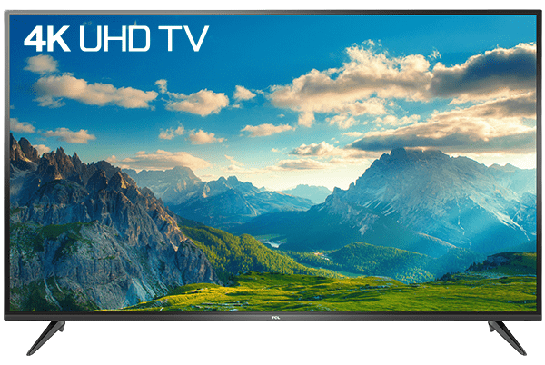
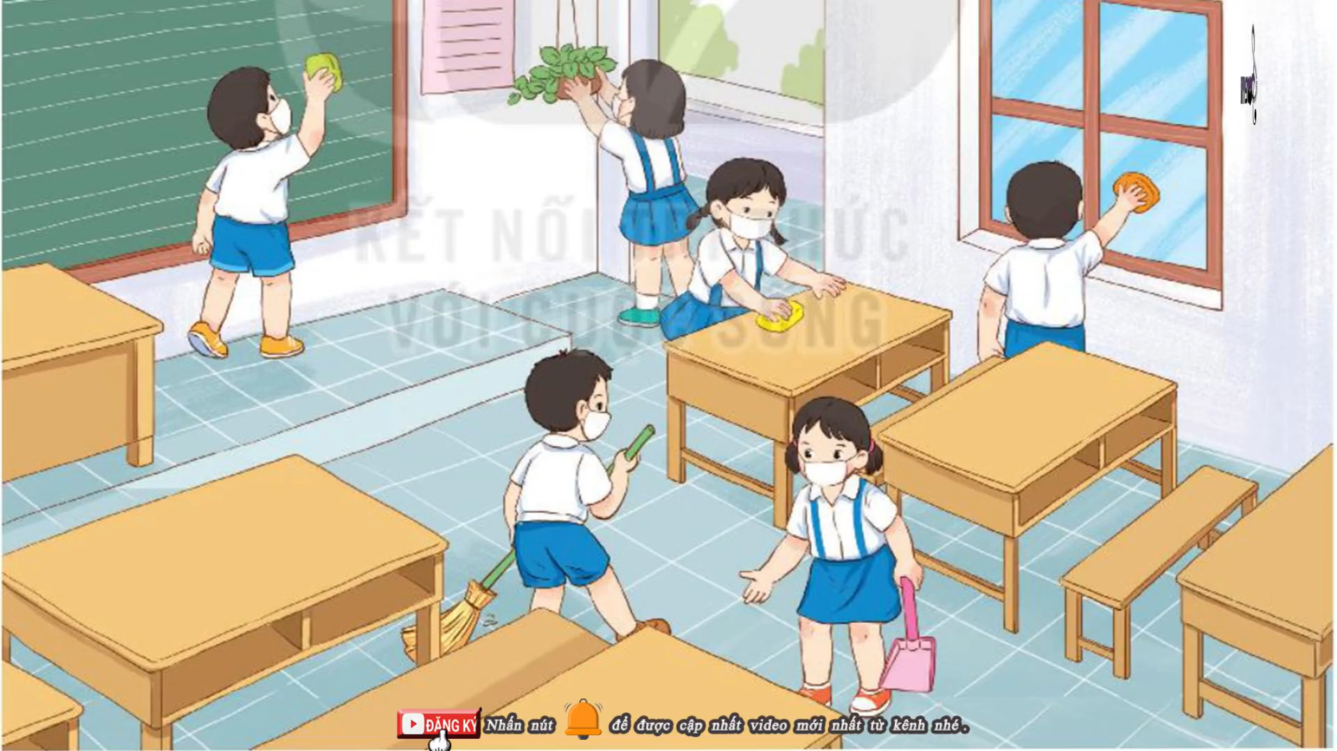




Slide 3
CHỦ ĐỀ 2: MẠNG MÁY TÍNH VÀ INTERNET
Bài 2: Tìm kiếm thông tin trên Website
(Tiết 2)

Slide 4





Giải cứu bãi biển

Slide 5





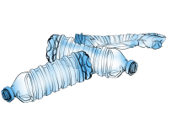


Bãi biển có nhiều rác quá!
Chúng ta cùng nhau dọn dẹp nào!

Slide 6

Website có cung cấp công cụ tìm kiếm không?
Có
Không
Đáp án: A
THỜI GIAN
0 : 03
0 : 02
0 : 01
0 : 00
HẾT GIỜ

Slide 7

Em có thể chia sẻ thông tin mình lưu trên máy tính bằng thiết bị lưu trữ di động nào sau đây?
A. Máy ghi âm.
B. Mạng xã hội.
C. USB.
D. Loa.
Đáp án: C
THỜI GIAN
0 : 03
0 : 02
0 : 01
0 : 00
HẾT GIỜ

Slide 8
Thiết bị nào sau đây không giúp lưu trữ và chia sẻ thông tin?
A. USB.
B. Đĩa DVD.
C. Zalo.
D. Máy ảnh.
Đáp án: D
HẾT GIỜ
THỜI GIAN
0 : 03
0 : 02
0 : 01
0 : 00

Slide 9
Website nào sau đây giúp em tìm kiếm thông tin về thời tiết ở địa phương em?
A. Website của Tổng cục du lịch.
B. Website báo Thiếu niên Tiền phong và Nhi đồng.
C. Website của Cục kiểm soát môi trường.
D. Website của Trung tâm Dự báo khí tượng thuỷ văn quốc gia.
Đáp án: D
THỜI GIAN
0 : 03
0 : 02
0 : 01
0 : 00
HẾT GIỜ

Slide 10



Yeah!!!
Bãi biển đẹp quá!

Slide 11
BÀI 2: TÌM KIẾM THÔNG TIN TRÊN WEBSITE (TIẾT 2)
Tìm được trên website cho trước những thông tin phù hợp và có ích cho nhiệm vụ đặt ra.
MỤC TIÊU
Hợp tác chia sẻ được thông tin với các bạn trong nhóm để hoàn thành công việc được giao

Slide 12


3. Thực hành tìm kiếm thông tin trên website và chia sẻ thông tin
NHIỆM VỤ 1:
Tìm thông tin về Ngày hội Trạng Nguyên nhỏ tuổi trên website báo Thiếu niên Tiền phong và Nhi đồng tại địa chỉ thieunien.vn bằng công cụ tìm kiếm của website. Sao chép hoặc trình bày lại thông tin tìm được vào tệp văn bản, tệp hình ảnh trên máy tính

Slide 13



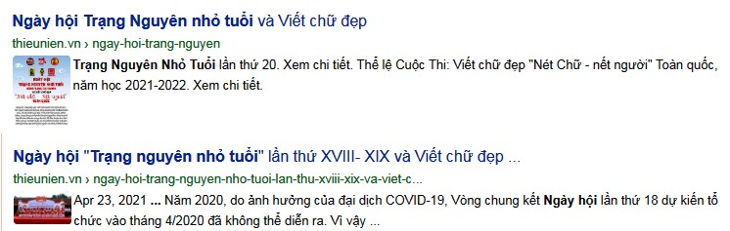
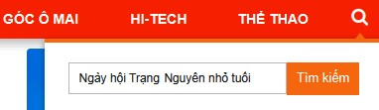
  Bước 1: Khởi động trình duyệt web, nhập địa chỉ thieunien.vn vào thanh địa chỉ rồi nhấn phím Enter. Trang chủ của website được mở ra.
Hướng dẫn
  Bước 2: Thực hiện các thao tác như hướng dẫn trong Hình 7 và kết quả tìm kiếm
  được hiển thị như Hình 8.
1
. Nháy chuột vào nút tìm kiếm
3
. Nháy chuột vào
Tìm kiếm
2
. Nhập từ khoá
  Hình 7. Tìm kiếm thông tin trên Website
  Hình 8. Kết quả tìm kiếm

Slide 14

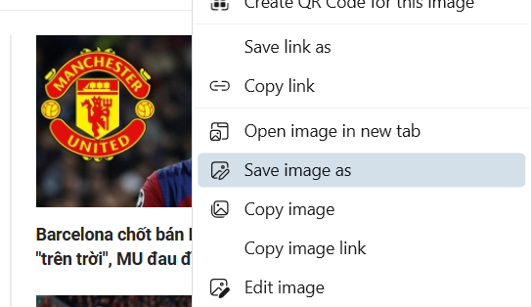

  Bước 3
  Bước 4
  Nháy chuột vào kết quả ở đầu danh sách để mở trang web chứa thông tin về cuộc thi. Nháy chuột vào dòng chữ Xem chi tiết để mở phần thông tin chi tiết.
Đọc thông tin. Em cần ghi lại những thông tin chính của cuộc thi như: đối tượng, nội dung, hình thức, thời gian, địa điểm, giải thưởng,…
  Bước 5
  Bước 6
  Với các thông tin dạng văn bản, em chọn đoạn văn bản muốn sao chép nhấn giữ phím Ctrl và gõ phím C để sao chép, mở tệp văn bản trên máy tính, nhấn giữ phím Ctrl và gõ phím V để dán vào tệp văn bản. Lưu lại tệp văn bản với tên ThongtinCuocthi
  Để sao chép biểu tượng, bạn nháy phải chuột vào hình ảnh, chọn Save image as (Hình 9). trong cửa sổ Save As chọn thư mục để lưu tệp, nhập tên tệp là logo và nhấn nút Save để hoàn thành quá trình lưu trữ.
  Hình 9. Lưu tệp về máy tính

Slide 15
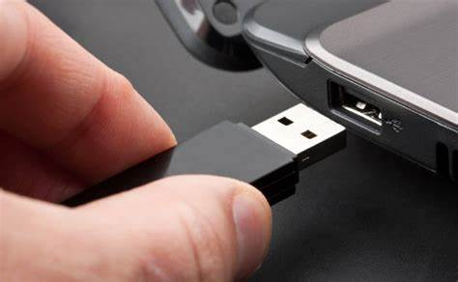
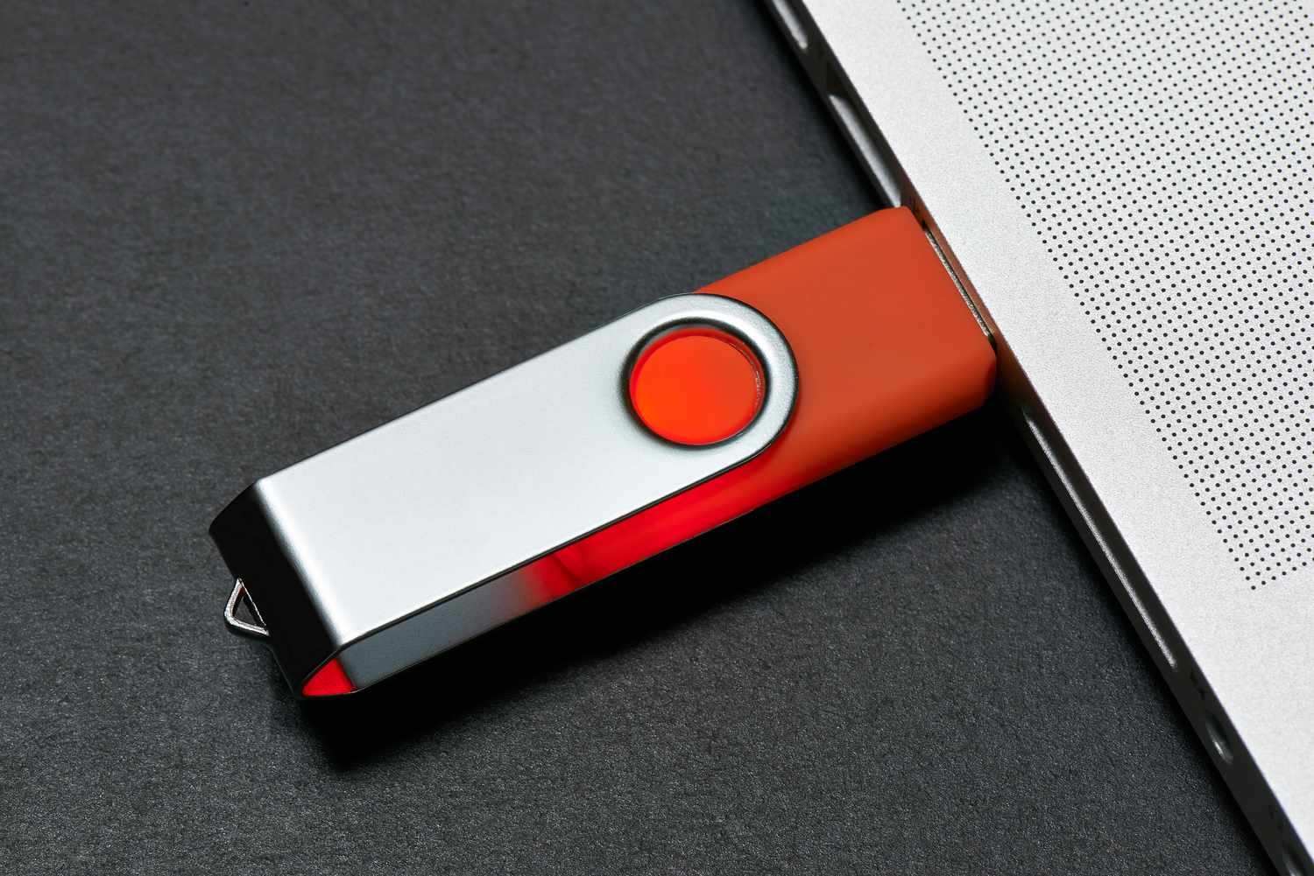
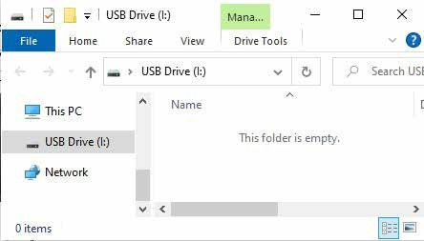
NHIỆM VỤ 2: Sử dụng USB để chia sẻ tệp
  Bước 1: Kết nối USB vào máy tính.
  – Cắm USB vào cổng USB trên thân máy tính. Chú ý quan sát để cắm đúng chiều, nhẹ tay (Hình 10, Hình 11). Em có thể nhờ người lớn trợ giúp.
  – Khi cắm USB, máy tính sẽ coi USB như một ổ đĩa tương tự như minh hoạ ở Hình 12. Việc sao chép tệp trong USB tương tự như việc sao chép tệp trong máy tính mà em đã biết.
  Hình10. Cổng USB trên máy tính
  Hình11. USB đã được cắm vào cổng
  Hình 12. Lưu tệp về máy tính

Slide 16
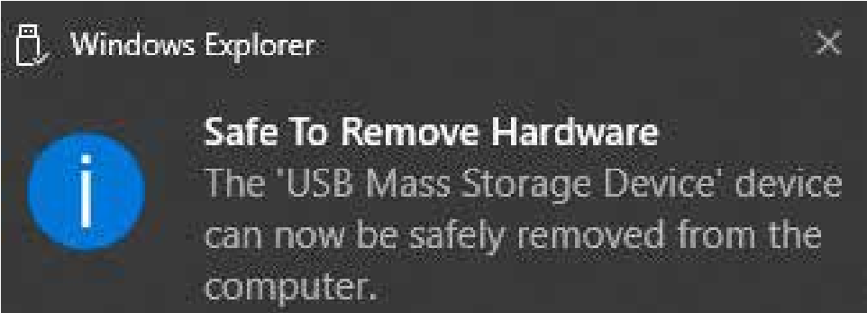
  Bước 2: Ngắt kết nối USB
  Sau khi sao chép tệp, em cần ngắt USB khỏi máy tính đúng cách để tránh làm hỏng USB và tệp bằng các bước sau :
  – Nháy chuột vào mũi tên nhỏ ở phía dưới, bên phải màn hình nền.
  – Chọn biểu tượng USB, chọn Eject trong hộp thoại vừa được mở.
  – Máy tính hiện thông báo như Hình 13 cho biết em có thể rút USB ra khỏi máy tính an toàn.
  – Rút USB ra khỏi cổng USB
  Hình 13. Thông báo có thể rút USB ra khỏi máy tính an toàn

Slide 17

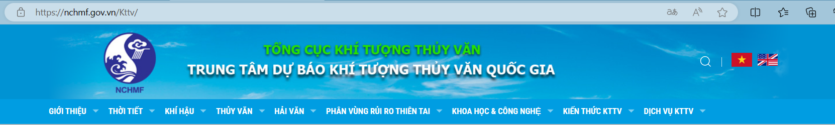

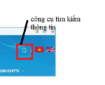
  Luyện tập
  Hình 14. Một phần giao diện Website
  Em hãy quan sát Hình 14 và thực hiện các yêu cầu sau:
  a) Nêu địa chỉ website.
  b) Nêu tên các chủ đề thông tin trong website.
  c) Chỉ ra vị trí của công cụ tìm kiếm thông tin.
a, Địa chỉ website: nchmf.gov.vn
b, Các chủ đề chính: Giới thiệu, Thời tiết, Khí hậu, Thuỷ văn, Hải văn, Phân vùng rủi ro thiên tai, Khoa học và công nghệ, Kiến thức KTTV, Dịch vụ KTTV
c, Vị trí của công cụ tìm kiếm thông tin: góc trên bên phải màn hình, có hình kính lúp

Slide 18

  Hình 14. Một phần giao diện Website
  Vận dụng
  Em hãy truy cập vào website ở Hình 14, xem thông tin theo các chủ đề, sử dụng chức năng tìm kiếm của website để tìm kiếm thông tin về thời tiết ở địa phương em.

Slide 19


Kính chúc thầy cô giáo sức khỏe.
Thân ái chào tạm biệt!

